Slide 1
1.ケーブル・STM32どちらを替えても STMicroelectronics STLink Virtual COM Port が見つからない場合

Slide 2
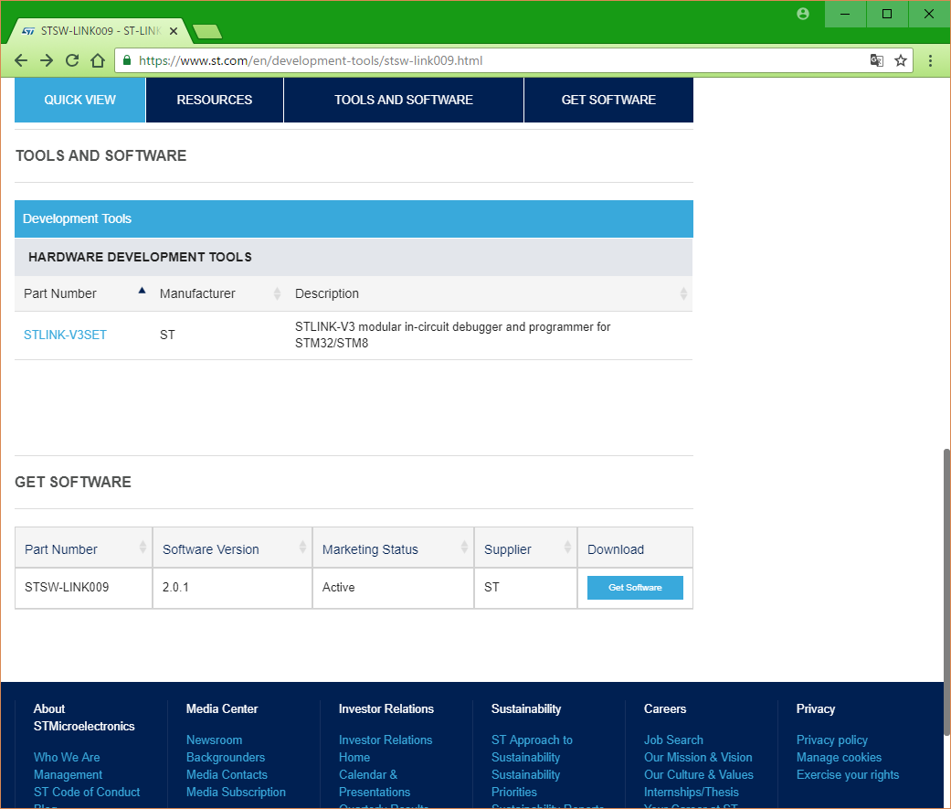
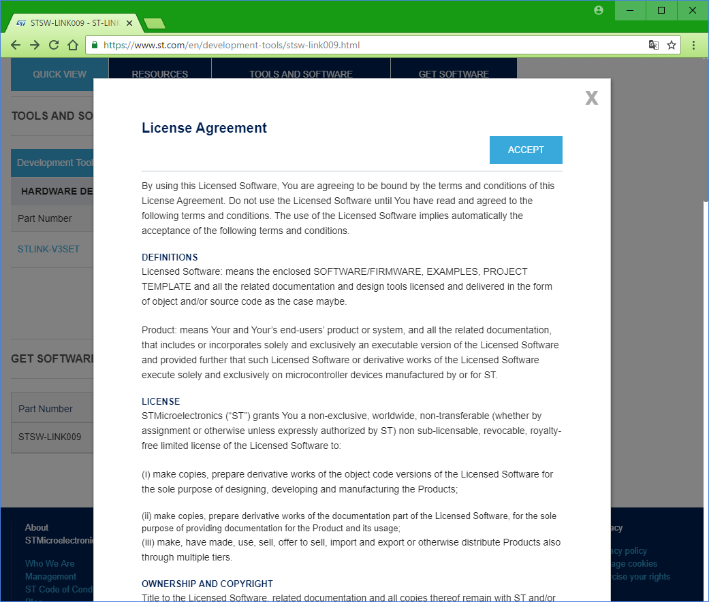
ケーブル・STM32どちらを替えても STMicroelectronics STLink Virtual COM Port が見つからない場合
STMicroのホームページから、STLinkのドライバーをダウンロードしてインストールします
又は別途配布の” en.stsw-link009”をデスクトップ等にコピー しインストールします
■ STLinkのドライバーのダウンロード先
https://www.st.com/en/development-tools/stsw-link009.html

Slide 3
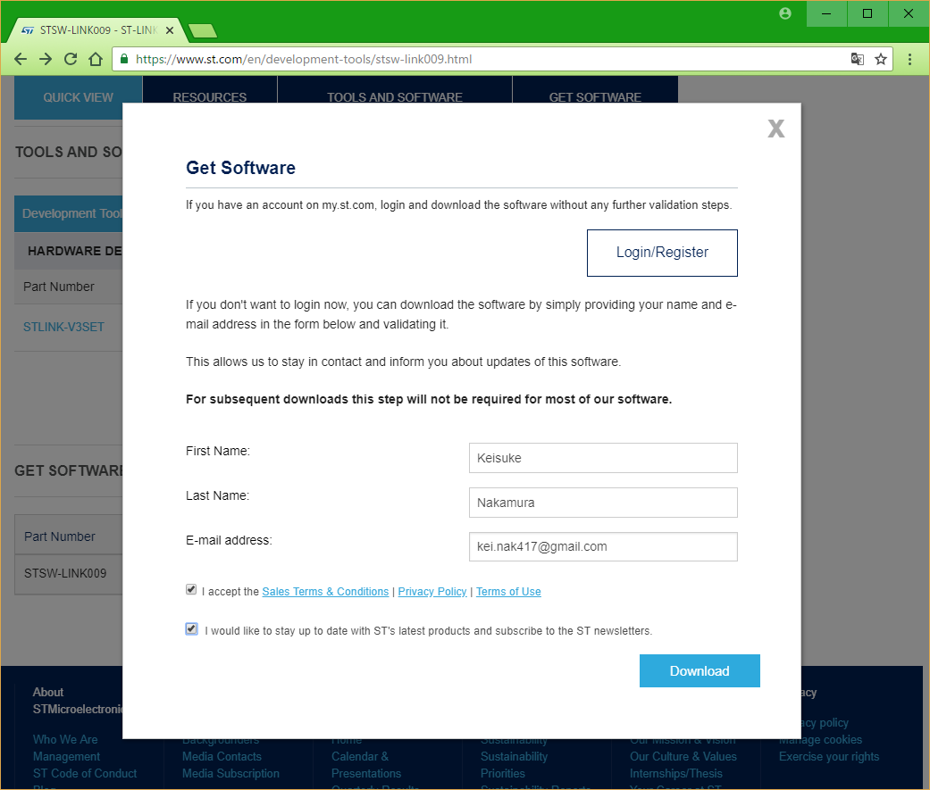
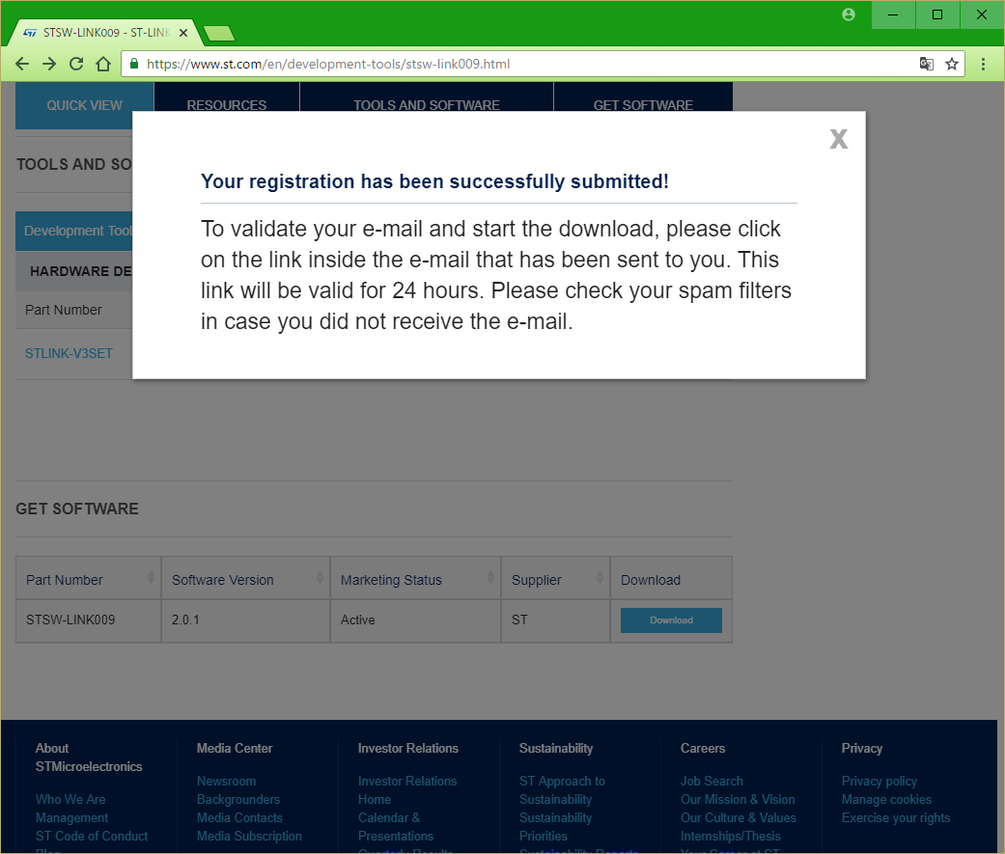
ケーブル・STM32どちらを替えても STMicroelectronics STLink Virtual COM Port が見つからない場合
ユーザー情報を登録します
登録したメールアドレスにSTMicroからメールが送られます届いたメールのリンクを開くとダウンロード可能になります
必須
任意
必須
任意

Slide 4
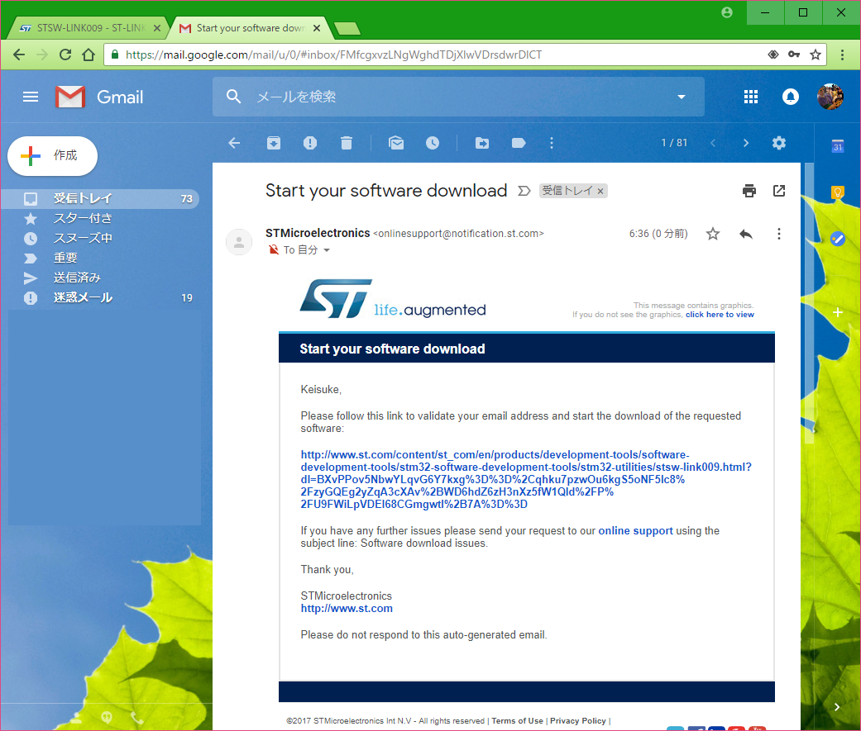
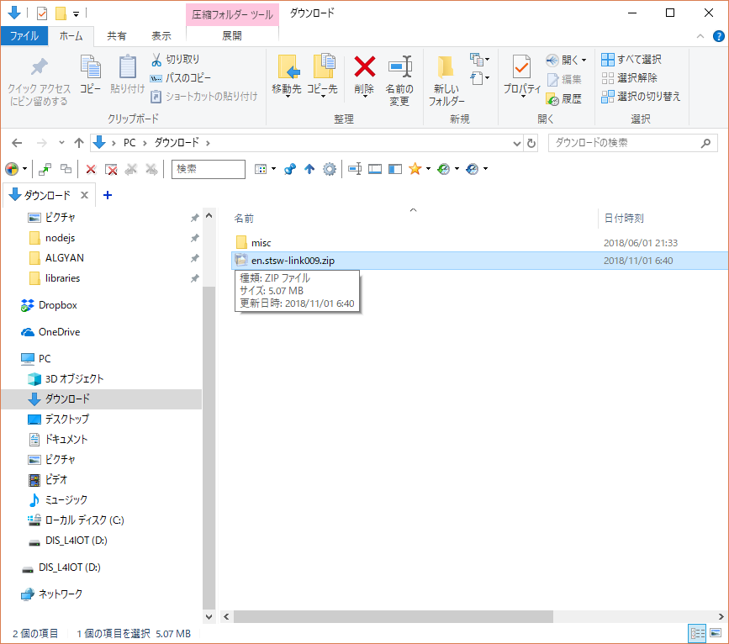
ケーブル・STM32どちらを替えても STMicroelectronics STLink Virtual COM Port が見つからない場合
メールのリンクをクリックするとダウンロードが開始されます。
ダウンロードした
ZIPファイルを解凍します。
ダウンロードに13分程度かかります
ダウンロードが開始されます。

Slide 5
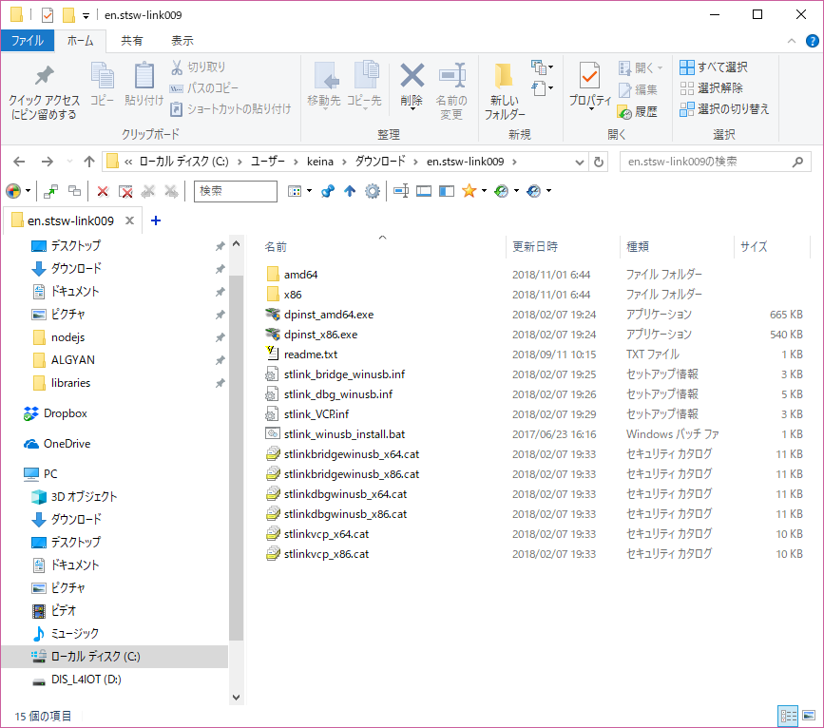
ケーブル・STM32どちらを替えても STMicroelectronics STLink Virtual COM Port が見つからない場合
解凍後、インストーラーを起動します。
Windows の OSを確認して
32bitの場合：dpinst_x86.exe
64bitの場合：dpinst_amd64.exe
を実行してください。

Slide 6
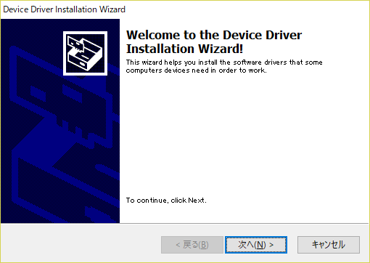
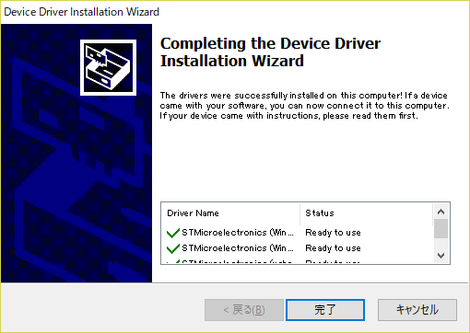
ケーブル・STM32どちらを替えても STMicroelectronics STLink Virtual COM Port が見つからない場合
ドライバーをインストールします。

Slide 7
2. STM32をMacで使用する際の準備と確認

Slide 8
STM32をMacで使用する際の準備と確認
(1) Micro USBケーブルで、Macと接続する。
(2) デスクトップ上に、「DIS_L4IOT」の名前でマウントされていることを確認する
(3) ターミナルを起動する
(4) /devフォルダに移動する # cd /dev
(5) デバイスのttyファイルが生成されていることを確認する # ls -l tty.* → tty.usbmodem1443 が表示されていればOK
(6) シリアル通信の内容をscreenコマンドで確認する
# screen tty.usbmodem1443 115200 → Wifiに接続され、Attempting MQTT connection...と表示されていれば、
正常にシリアル通信ができている。

Slide 9
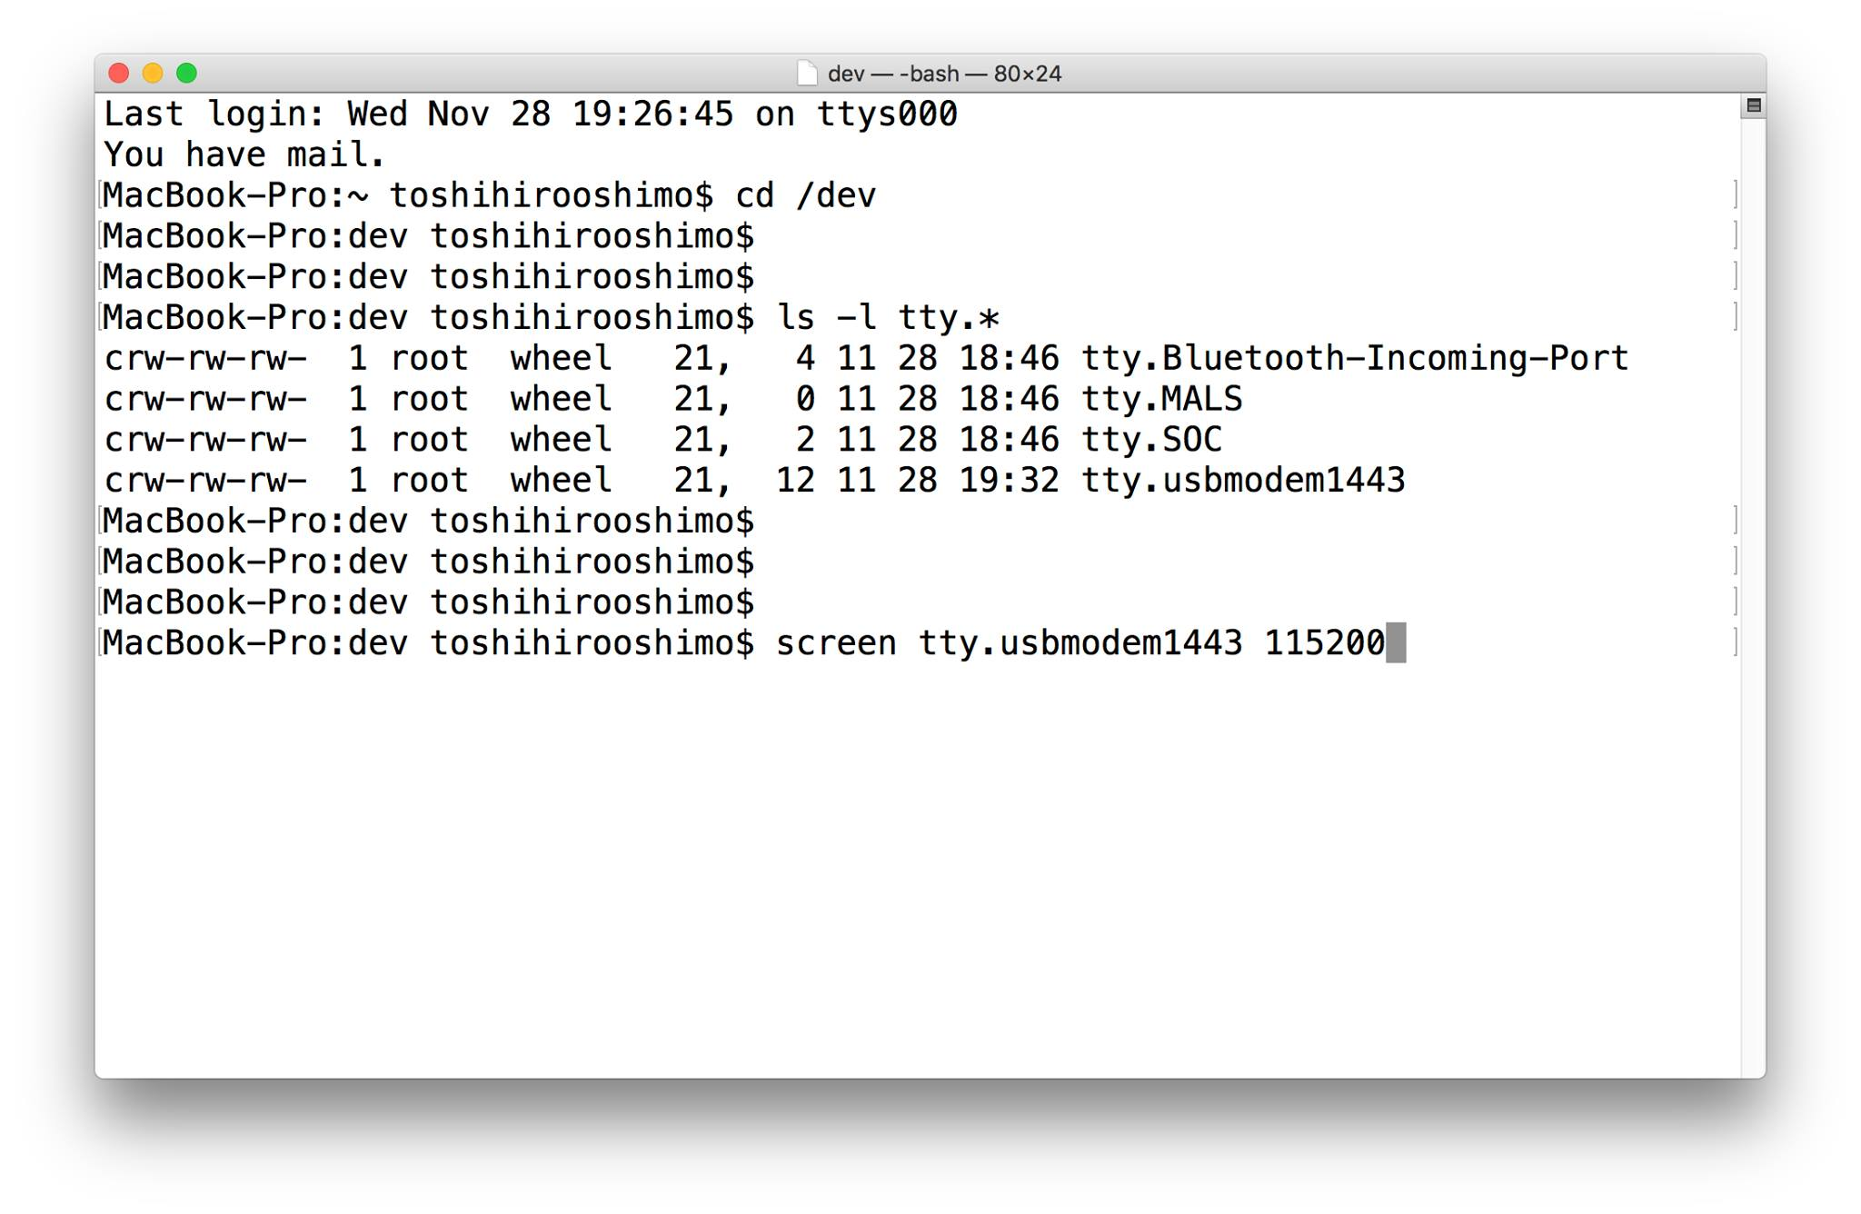

Slide 10
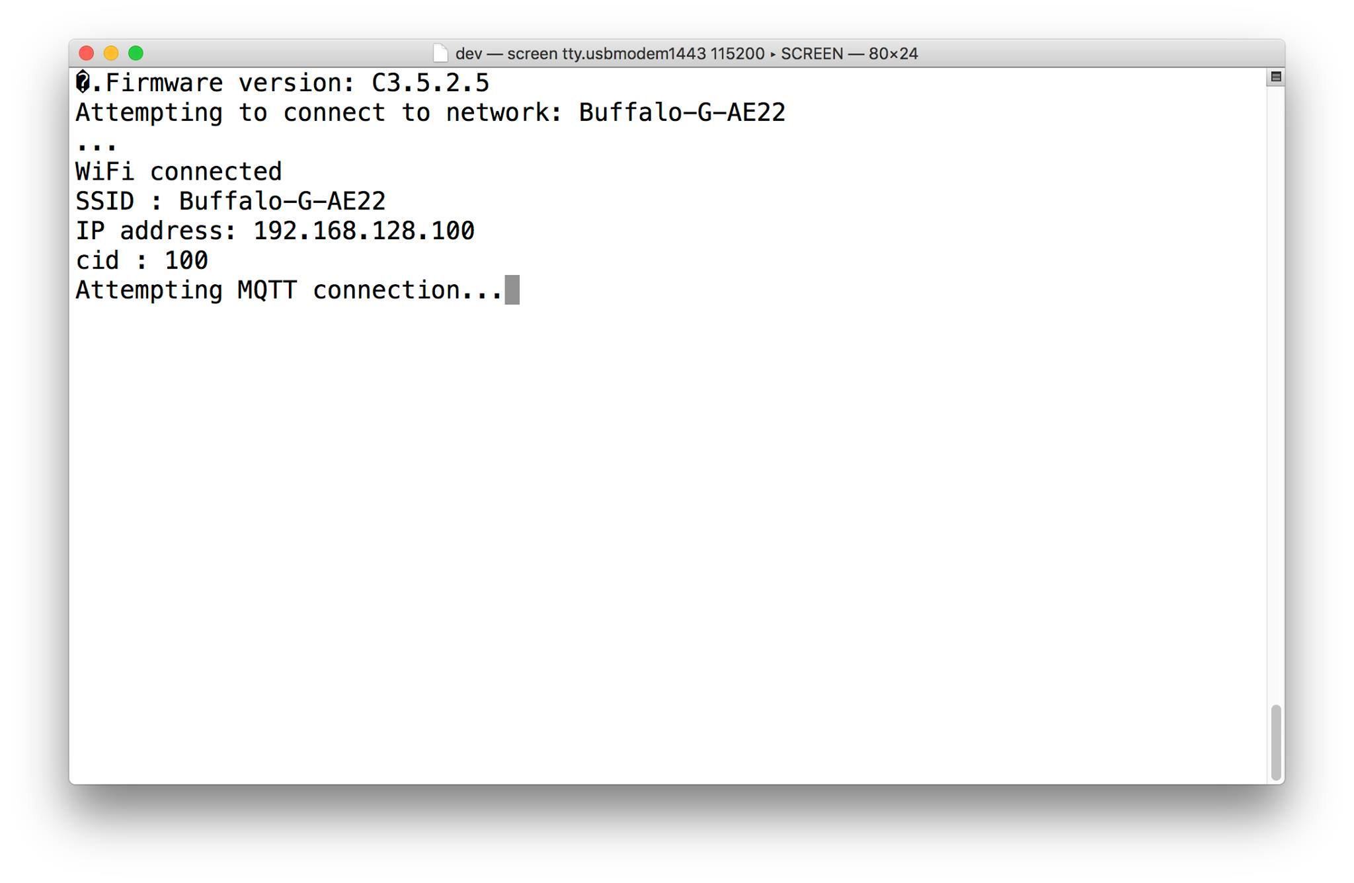

Slide 11
3. シリアル出力されない場合

Slide 12
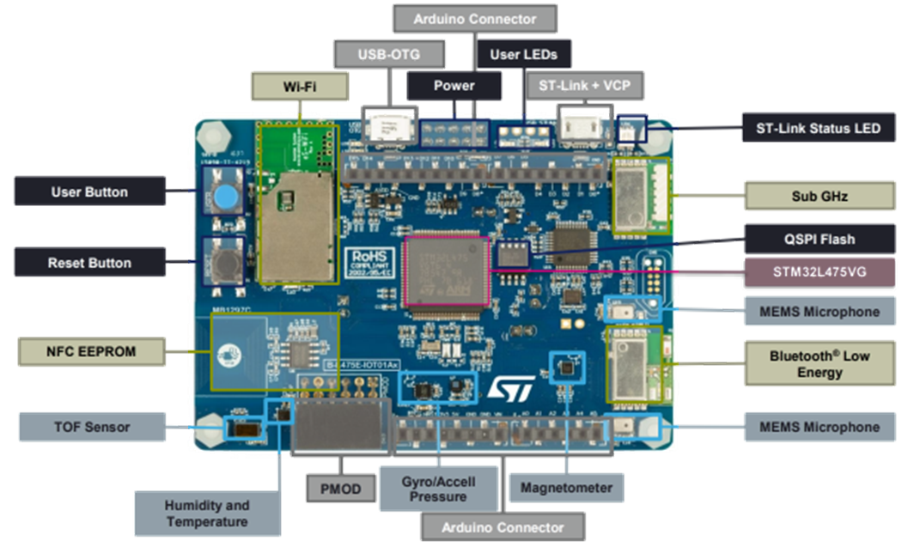
USBを経由して送られてくるデータが出力されない場合
USBを経由して送られてくるデータが出力されない場合などはセンサーボード上
の 「リセットボタン」を押下してみてください。(書き込み中は、絶対押さないこと！)
リセット
ボタン

Slide 13
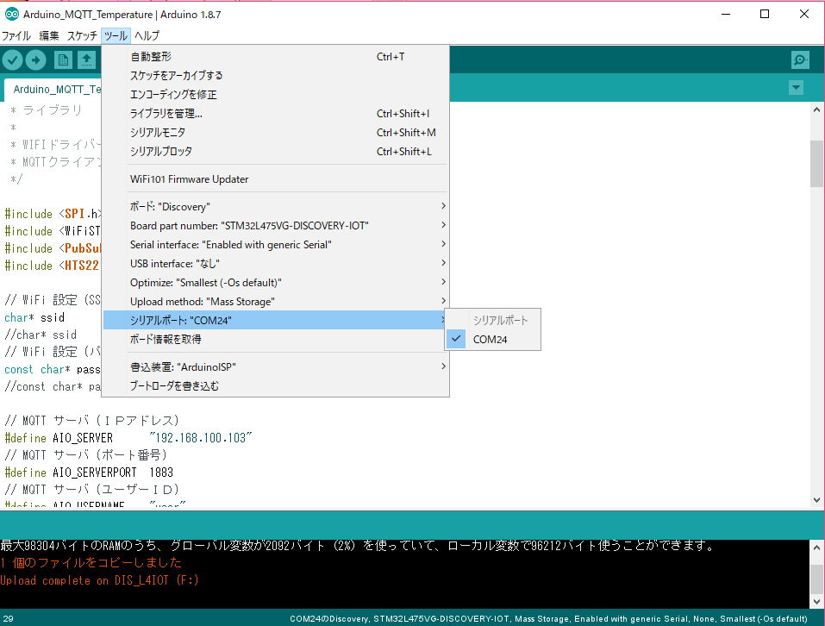
USBを経由して送られてくるデータが出力されない場合
Arduino IDEのメニュー 「ツール」 - 「シリアルポート」が接続されているかどうか
確認してみてください。

Slide 14
4. WiFiにつながらない場合

Slide 15
WiFiにつながらない場合
WiFiルータ にたくさんの機器が接続されると、接続待ちや遅延が発生して
うまくつながらない場合があります。この場合以下をチャレンジ！
(a) STM32のUSBを別ポートにさす
なぜか治る場合がある
(b) PCをコンセントにさす
(バッテリ駆動の場合、電流が足りない場合可能性あり)
(c) 別のWiFiルータを使用する
接続数の少ない個人ルータ等にするのがよいかと思われる。
携帯電話やノートPCのテザリング等も有効
(d) WiFiルータを再起動する
WiFiルータに老廃物がたまっている可能性あり

